Slide 1
TURKIYA DAVLAT BOG’CHALarI
Durdona Rahmonqulova 102 PRIP

Slide 2
Turkiyada maktabgacha ta’lim
Davlat taʼlim dasturiga qoʻshimcha boʻlgan maktabgacha taʼlim 3 yoshdan 5 yoshgacha boʻlgan bolalar uchun moʻljallangan. Biroq juda yosh bolalarni ham qabul qiladigan muassasalar mavjud. Bolalar tarbiyalanishni (o‘qishni) “yasli”da yoki bolalar bog‘chasida boshlashi va tayyorgarlik sinfida davom ettirishi mumkin.

Slide 3
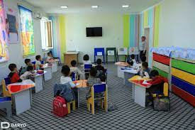
Maktabgacha ta’lim muassasalariga bolalarni to‘liq kun yoki yarim kunga berish mumkin. Bu davlat yoki xususiy bolalar bog‘chasi bo‘lishi mumkin. Davlat bolalar bog‘chasiga qatnashish bepul, lekin ota-onalar kanstovar, kitoblar, qo‘llanmalar va boshqa zarur narsalar uchun pul berishi kerak. Xususiy bolalar bog‘chasi faqat to‘lov asosida qabul qiladi. Narxi oyiga o‘rtacha 1000 lirani tashkil qiladi. Ota-onalar, shuningdek, kanstovar, darsliklar va boshqalar kerakli narsalar uchun
qo‘shimcha pul to‘laydilar

Slide 4
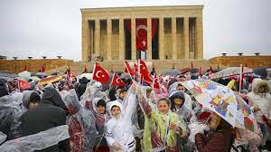
Maktabgacha ta’lim muassasalari bolalarni jamoaga moslashishga, boshqa bolalar bilan munosabatda bo‘lishga, ta’lim jarayoniga ko‘nikishga, ularning malakasini oshirishga va ta’limning keyingi bosqichga tayyorgarlik ko‘rishga yordam beradi.

Slide 5

Turkiyada taʼlim Otaturk islohotlariga muvofiq tashkil etilgan milliy tizim bilan boshqariladi. Bu millatning ijtimoiy va iqtisodiy institutlari uchun mohir professional sinfni ishlab chiqarishga moʻljallangan davlat tomonidan nazorat qilinadigan tizim boʻlib hisoblanadi.

